Slide 2
Công nghệ Web và Dịch vụ trực tuyến

Slide 3

Website Bán sách
GVHD: TS. Đỗ Bá Lâm
Nhóm: 5

Slide 4
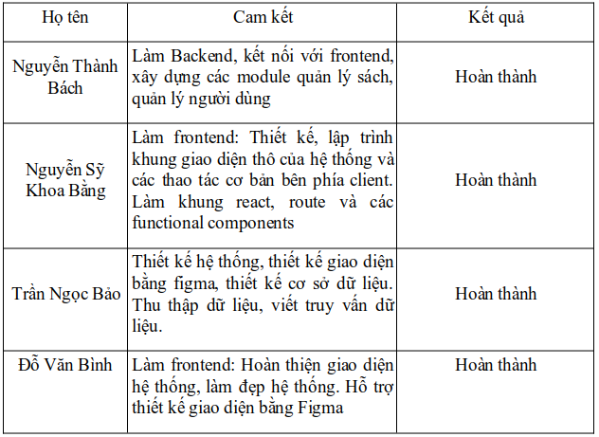
1.Nhiệm vụ từng thành viên

Slide 5
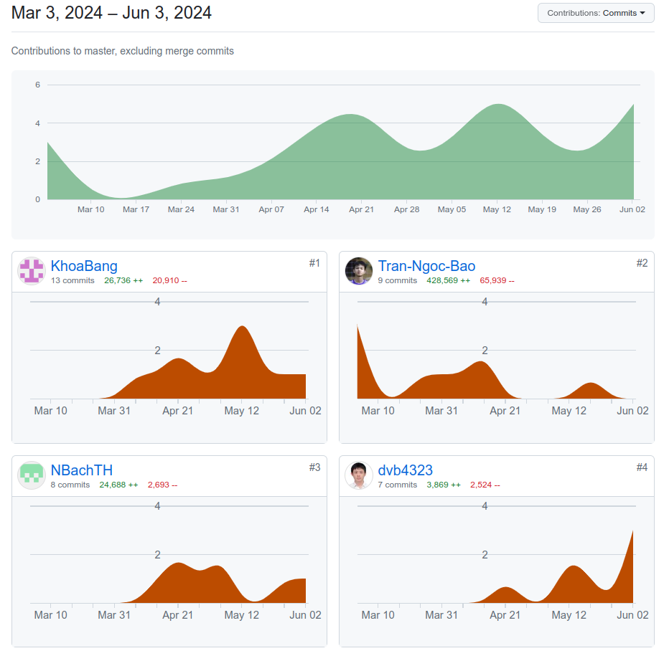
2.Hoạt động trên Github
https://github.com/Tran-Ngoc-Bao/BookSellingWebsite

Slide 6





3.Các công nghệ sử dụng

Slide 7
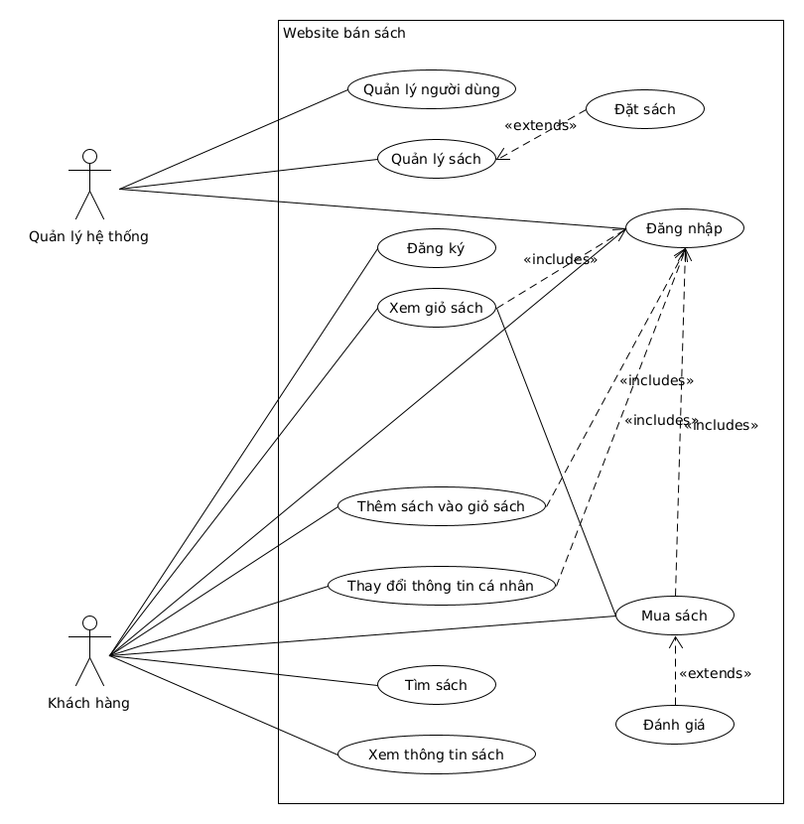
4.Thiết kế hệ thống

Slide 8
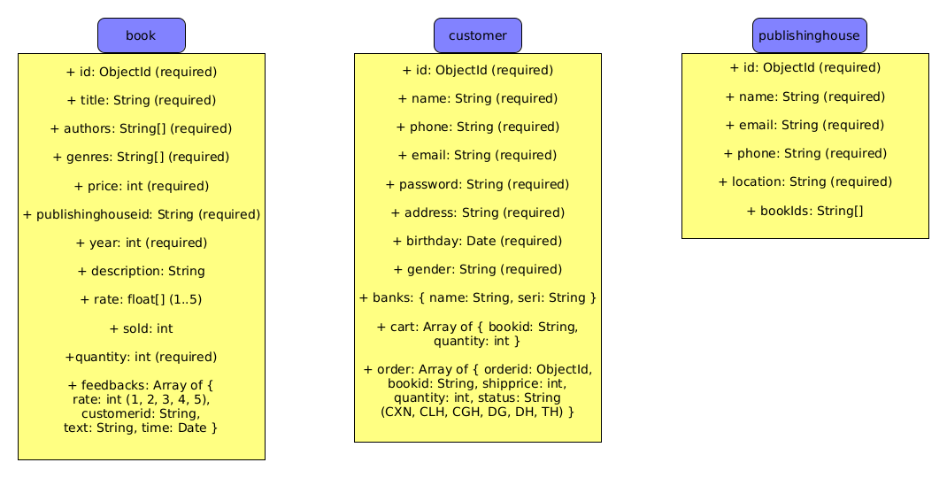
4.Thiết kế hệ thống

Slide 9
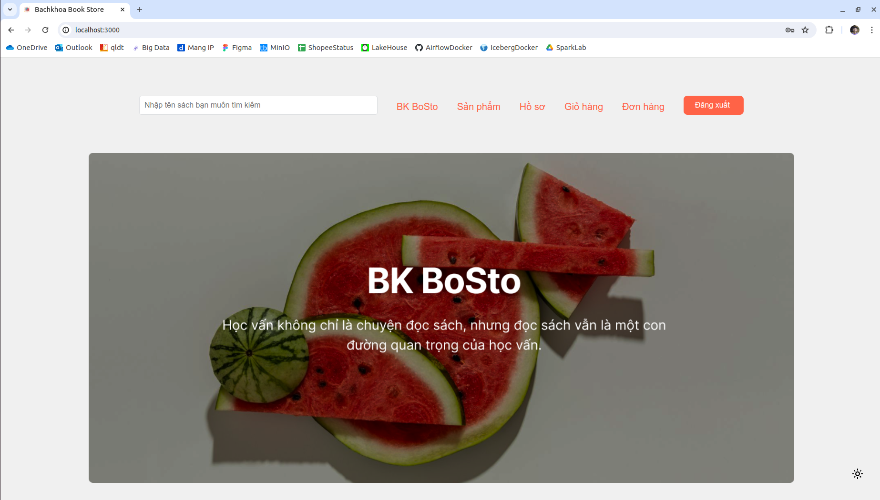
5.Các chức năng chính

Slide 10
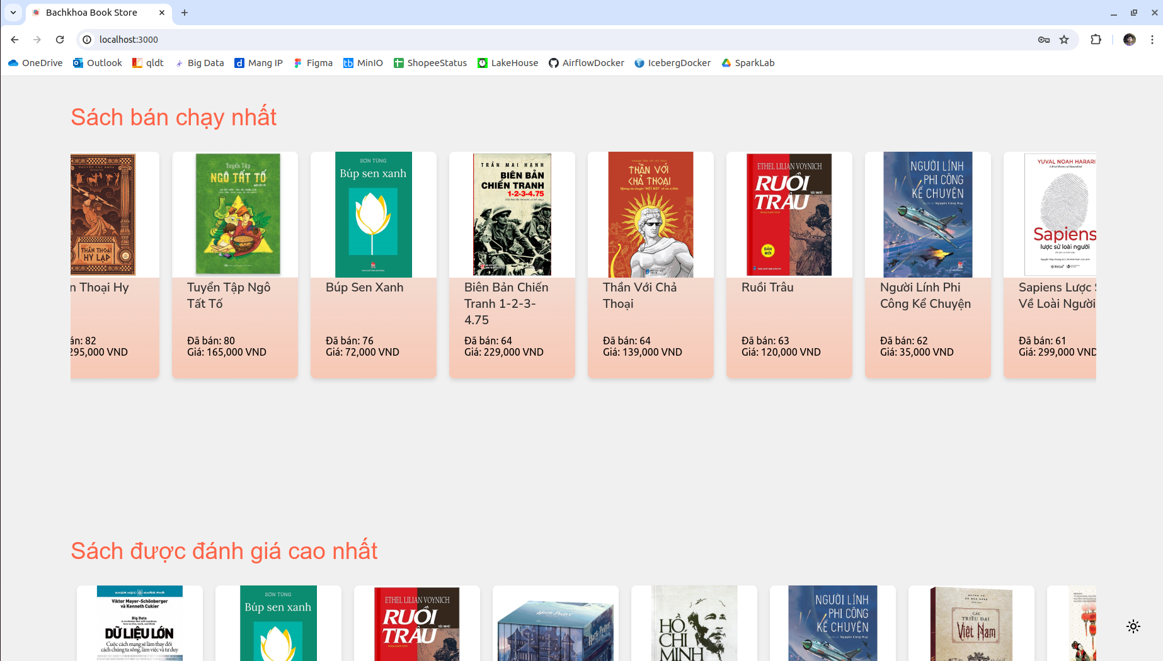
5.Các chức năng chính

Slide 11
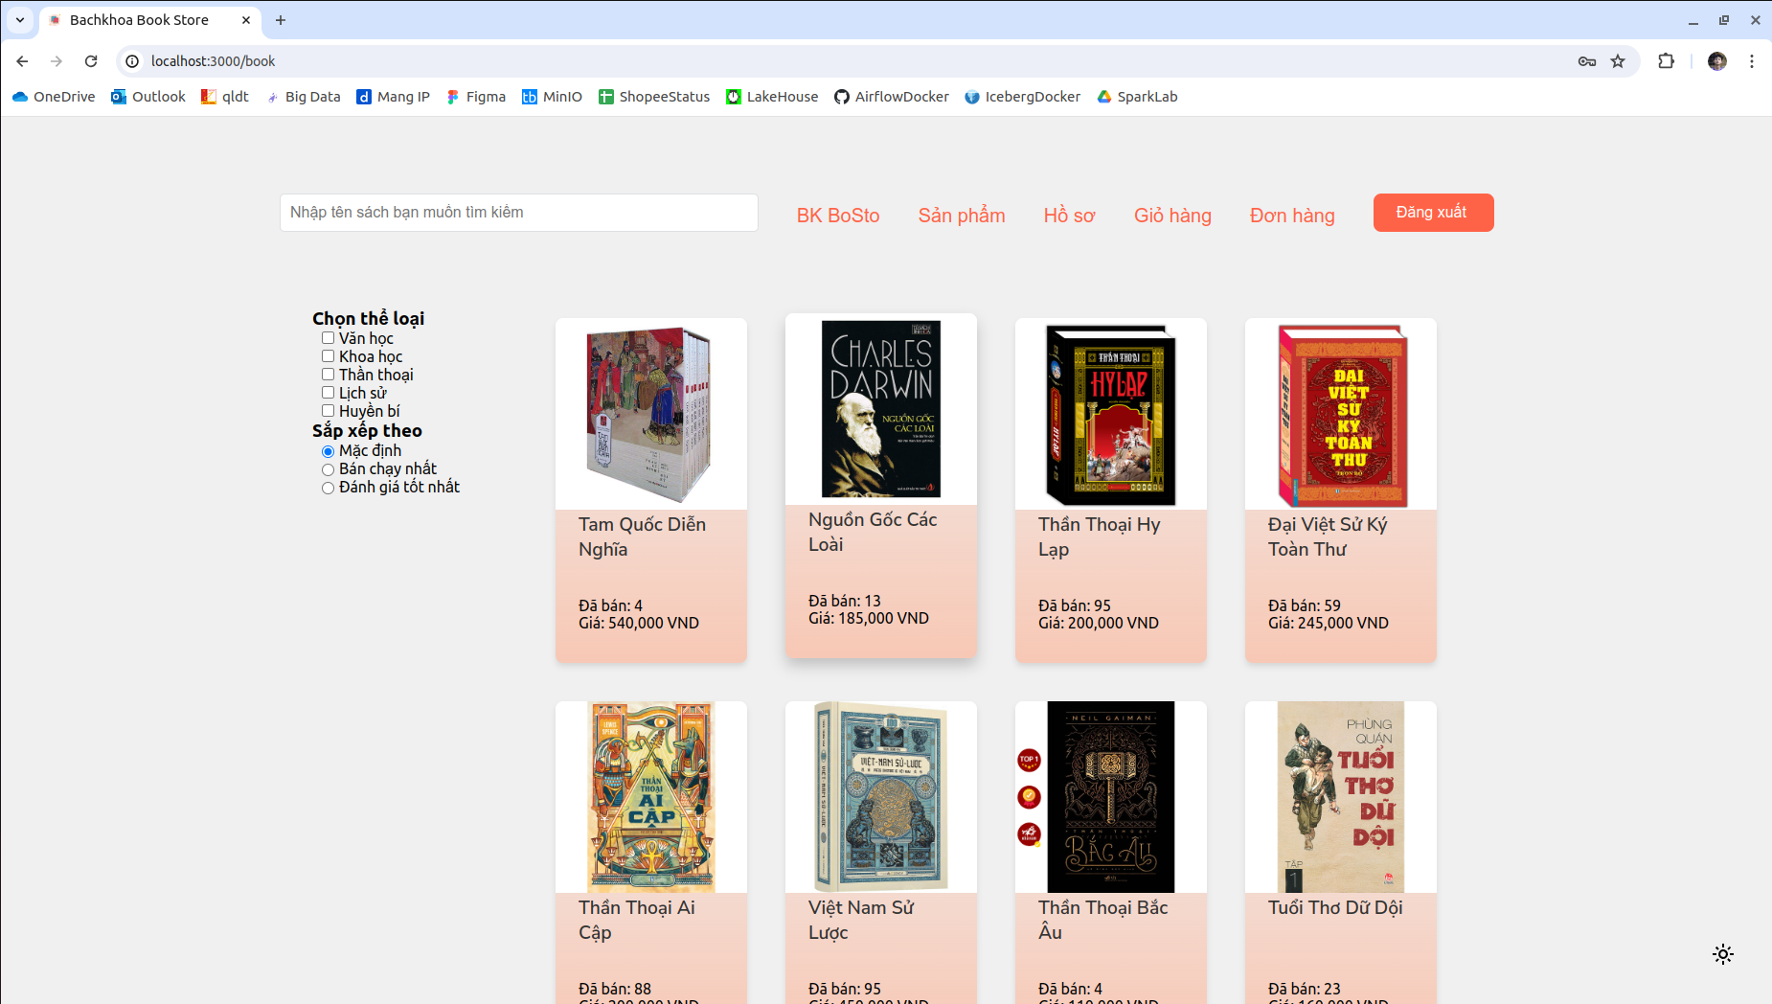
5.Các chức năng chính

Slide 12
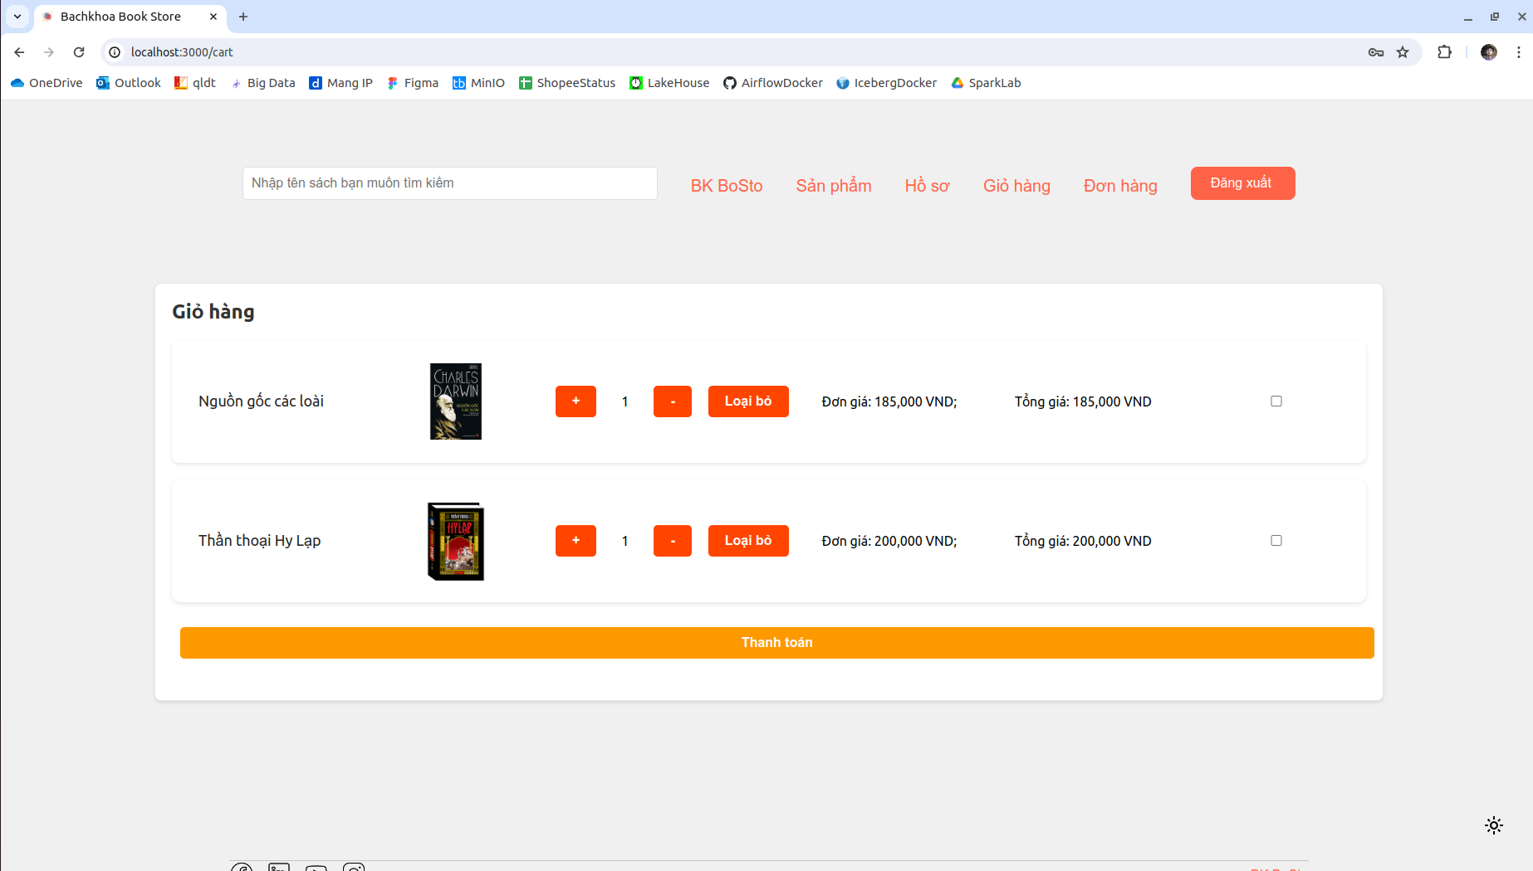
5.Các chức năng chính

Slide 13
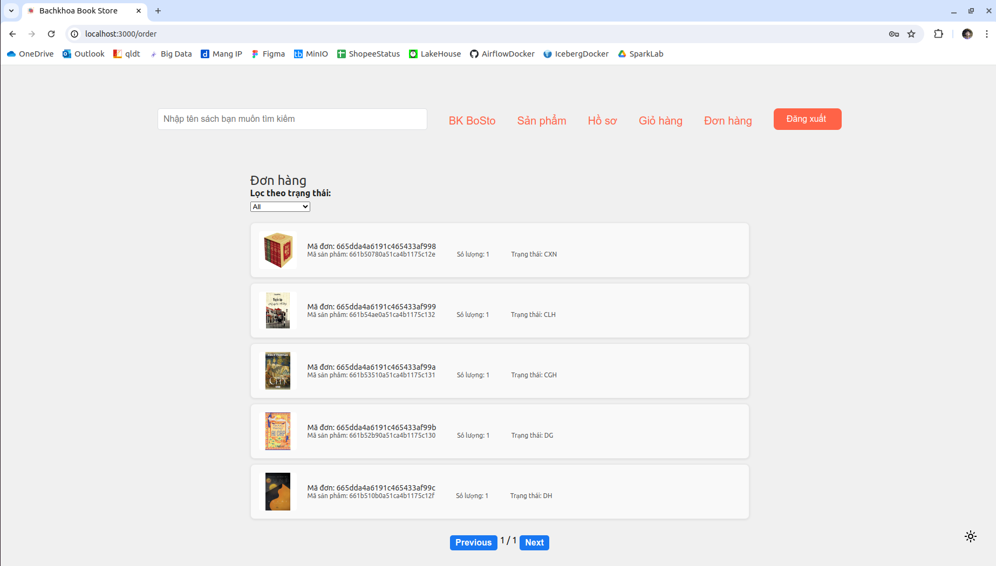
5.Các chức năng chính

Slide 14
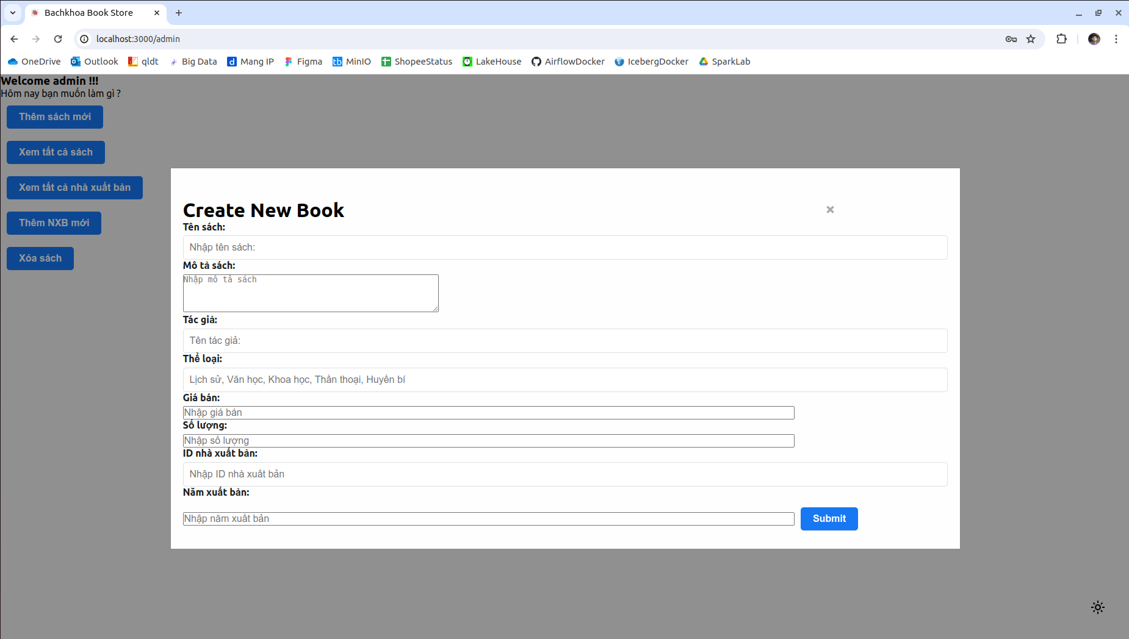
5.Các chức năng chính

Slide 15
THANK YOU !

